Slide 1
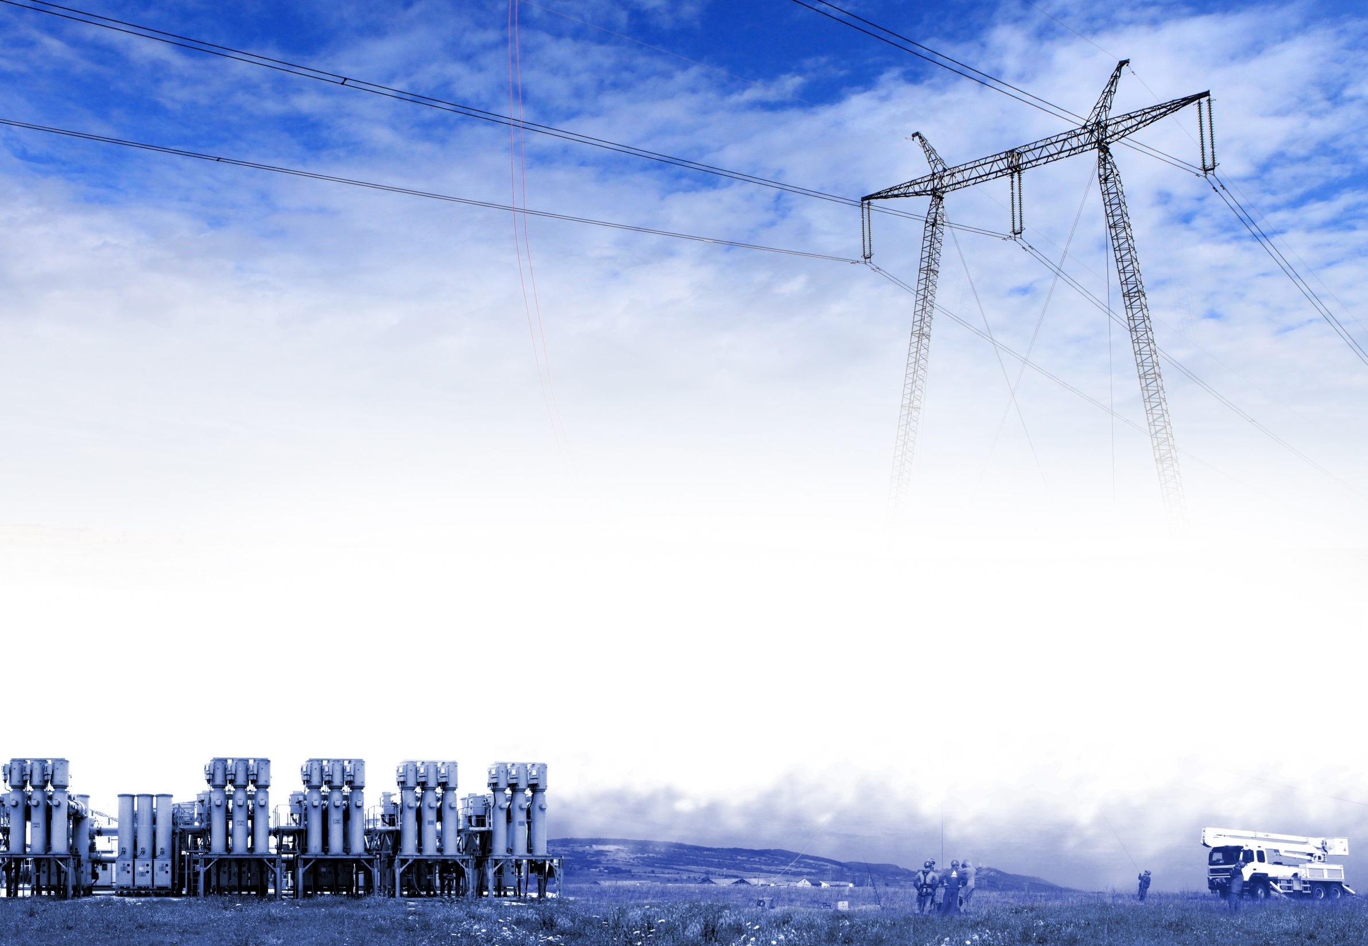
Transelectrica SA
Romanian Power Grid Company
Procedura operaţională privind obţinerea derogărilor unităţilor generatoare, pentru neîndeplinirea uneia sau mai multor cerinţe prevăzute în norma tehnică de racordare
We lead the power

Slide 2
Scop
Procedura prezintă fluxul decizional și informațional aferent procesului de obținere a derogărilor unităților generatoare pentru neindeplinirea uneia sau mai multor cerințe prevăzute în normele tehnice elaborate de TEL privind racordarea la rețeaua publică a generatoarelor sincrone și a modulelor de generare.
Se aplică de către gestionarul sau potențialul gestionar de instalație de producere a energiei electrice, TEL și ORR în cadrul procesului de obținere a derogărilor unităților generatoare pentru neindeplinirea uneia sau mai multor cerințe prevăzute în normele tehnice conform prevederilor Regulamentului (UE) 2016/631 de instituire a unui cod de rețea privind cerințele pentru racordarea la rețea a instalațiilor de generare (Regulamentul RfG).
Cererile de derogare pot fi individuale sau pentru o clasa de unități generatoare, pentru neindeplinirea uneia sau mai multor cerințe prevăzute în normele tehnice. Acestea trebuie sa contina o analiza cost-beneficiu ACB privind cerintele la care se face referire, o descriere detaliata si motivată inclusiv documentele relevante care sa confirme ca sunt îndeplinite unul sau mai multe criterii de derogare aprobate de ANRE prin Ordinul 5/2017 și nu influențează în mod negativ sau are un impact redus asupra comerțului transfrontalier cu energie electrică.

Slide 3
Derogarea de clasă vs derogare individuală
 | Derogare de Clasă | Derogare Individuală
Partea care initiaza o derogare | OTS, OD, ODI: pentru evitarea cerintelor multiple de derogare atunci cand avem un caz clar de derogare de clasa | Gestionar instalație de generare, OD, ODI pentru a evita costurile nejustificate în fundamentarea derogării
Responsabil pentru realizarea ACB | TEL, OD, ODI Dacă derogarea este asociată cu un fabricant ACB are nevoie de date si justificări de la acesta | Gestionar instalație de generare
Cine plătește pentru ACB | Partea sau grupul care cere derogarea suportă costul realizării ACB | Partea sau grupul care cere derogarea suportă costul realizării ACB
Participarea obligatorie la ACB privind furnizarea de date si informatii atunci cand nu sunt disponible in mod public | TEL, OD, ODI | ORR, gestionarul instalației de generare care initiaza derogarea

Slide 4
Cerere de Derogare individuală
1. Iniţiere proces
gestionarul sau potențialul gestionar de instalației de producere a energiei electrice si este transmisă la ORR.
Terţ pentru categoria A
2. Date, informații și documente aferente cererii de derogare:
identificare a gestionarului sau potențialului gestionar al instalației de producere a energiei electrice, precum și o persoană de contact pentru toate comunicările;
descriere a unității sau unităților generatoare pentru care se solicită o derogare;
trimitere la dispozițiile prezentului regulament de la care se solicită o derogare și o descriere detaliată a derogării solicitate;
motivare detaliată, însoțită de documentele justificative și o analiză cost-beneficiu în conformitate cu cerințele de la articolul 39 al Regulamentului RfG şi verificarea criteriilor de derogare conform Ordin ANRE nr. 5 din 08.02.2017 ;
3. Verificare completitudine cerere de derogare/evaluare cere de derogare
ORR verifică completitudinea cererii de derogare primite -2 saptamâni
Evaluează ACB împreună cu OTS pentru categoriile C şi D
4. Posibile cereri de informaţii suplimentare din partea ORR
5. ANRE adoptă o decizie cu privire la orice cerere de derogare în termen de șase luni din ziua următoare primirii cererii. Atunci când cererea de derogare se depune de către OD sau ODI relevant, termenul de șase luni începe din ziua următoare datei primirii evaluării TEL.

Slide 5
Cerere de Derogare individuală
1. Iniţiere proces
OTS sau OD sau ODI
2. Date, informații și documente aferente cererii de derogare:
identificare a operatorului de rețea relevant sau TEL, precum și o persoană de contact pentru toate comunicările;
descriere a unităților generatoare pentru care se solicită o derogare, puterea totală instalată și numărul de unități generatoare;
cerința sau cerințele din Regulamentul RfG pentru care se solicită o derogare și o descriere detaliată a derogării solicitate;
motivarea detaliată, însoțită de toate documentele justificative relevante;
demonstrarea faptului că derogarea solicitată nu ar avea vreun efect advers asupra comerțului transfrontalier;
o analiză cost-beneficiu în conformitate cu cerințele de la articolul 39 al Regulamentului RfG. Dacă este cazul, ACB se efectuează în coordonare cu TEL și orice OD adiacent sau adiacenți.
3. Verificare completitudine cerere de derogare
OTS verifică completitudinea cererii de derogare primite de la ANRE pentru OD si ODI- 2 saptamani
Evalueaza cererea de derogare -6 luni
4. Posibile cereri de informaţii suplimentare din partea ANRE sau OTS
5. ANRE adoptă o decizie cu privire la orice cerere de derogare în termen de șase luni din ziua următoare primirii cererii.

Slide 6
